Slide 1
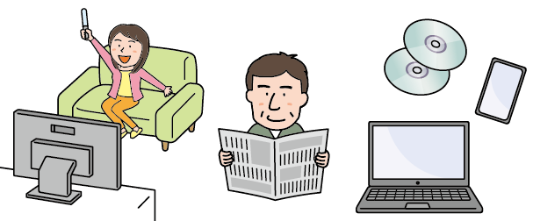
教科書 p.42～43
１
メディアの機能と特性
さまざまな意味をもつメディアについて学んでいこう。
□メディア □マスメディア □情報メディア・表現メディア・伝達メディア
私たちは普段，テレビ，新聞，インターネットなど，さまざまなメディアを利用して情報の発信と受信を行っている。
それぞれのメディアにはどのような特徴があるか考えてみよう。
Notes:
-------------------------------------------------
２章 コミュニケーションと情報デザイン
１節 メディア
１項 メディアの機能と特性（教科書p.42~43）
-------------------------------------------------
さまざまな意味をもつメディアについて学んでいこう。
▼Key Word
メディア，マスメディア，情報メディア・表現メディア・伝達メディア
▼導入
私たちは普段，テレビ，新聞，インターネットなど，さまざまなメディアを利用して情報の発信と受信を行っている。
それぞれのメディアにはどのような特徴があるか考えてみよう。

Slide 2

１
メディアの定義と特徴
メディア^{❶}とは，情報を伝達する方法・手段のことである。
メディアは，情報源^{❷}，表現方法，記録手段などにより，さまざまな形を取る。
さまざまなメディアの登場により，情報を長く残すことができ，また遠くの人や多くの人に伝えることができるようになった( )。
^{❶}メディア メディアのもともとの意味は，「中間」である。人と人との間で，情報のやり取りをするものを総称してメディアという。
^{❷}情報源 情報源には，印刷物をはじめ，放送やWebサイト，口コミなどがある。
Notes:
メディア^{❶}とは，情報を伝達する方法・手段のことである。
メディアは，情報源^{❷}，表現方法，記録手段などにより，さまざまな形を取る。
さまざまなメディアの登場により，情報を長く残すことができ，また遠くの人や多くの人に伝えることができるようになった。
^{❶}メディア メディアのもともとの意味は，「中間」である。
人と人との間で，情報のやり取りをするものを総称してメディアという。
^{❷}情報源 情報源には，印刷物をはじめ，放送やWebサイト，口コミなどがある。

Slide 3

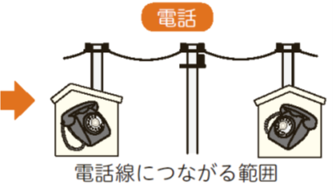
１
メディアの定義と特徴
Notes:
次は，さまざまなメディアの登場の例である。
時間を超えて：壁画→写真→デジタル化された情報
空間を超えて：のろし→電話→携帯電話
多くの人に：手書きで写本→印刷→インターネット

Slide 4
１
メディアの定義と特徴
世の中の出来事を不特定多数の人に伝えるメディアを特にマスメディアという。
新聞，テレビ，ラジオが代表例である。
Notes:
世の中の出来事を不特定多数の人に伝えるメディアを特にマスメディアという。
新聞，テレビ，ラジオが代表例である。

Slide 5

２
メディアの分類
メディアは，次のように分類することができる( )。
情報メディア
新聞，書籍，Web ページ，ラジオ，テレビなど，情報を人々に伝えるメディア。
表現メディア
文字，音声，静止画，動画など，情報を表現するメディア。
伝達メディア^{❸}
電波，電線，紙，光ディスクなど，情報を物理的に伝えたり，情報を記録・保存したりするメディア。
^{❸}伝達メディア 記録できる媒体のことを特に記録メディアと呼ぶこともある。記録メディアの形式により，記録できる容量が異なる。
Notes:
メディアは，次のように分類することができる。
▼情報メディア
新聞，書籍，Web ページ，ラジオ，テレビなど，情報を人々に伝えるメディア。
▼表現メディア
文字，音声，静止画，動画など，情報を表現するメディア。
▼伝達メディア^{❸}
電波，電線，紙，光ディスクなど，情報を物理的に伝えたり，情報を記録・保存したりするメディア。
^{❸}伝達メディア 記録できる媒体のことを特に記録メディアと呼ぶこともある。
記録メディアの形式により，記録できる容量が異なる。

Slide 6
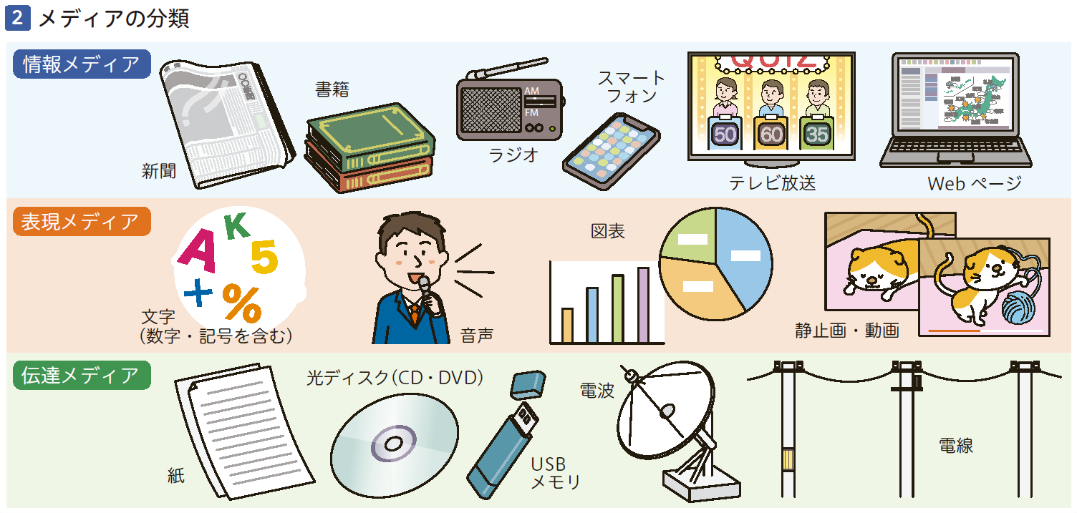
２
メディアの分類
Notes:
次は，メディアの分類の例である。
▼情報メディア
新聞，書籍，ラジオ，スマートフォン，テレビ放送，Webページ など
▼表現メディア
文字，音声，図表，静止画・動画 など
▼伝達メディア
紙，光ディスク(CD・DVD)，USBメモリ，電波，電線 など

Slide 7
スマートフォンには，ニュースを読んだり，音楽を聴いたり，画像を記録したりなど，さまざまな機能がある。スマートフォンはどのようなメディアといえるのか説明してみよう。
メディアは，情報メディア，表現メディア，伝達メディアに分類することができる。スマートフォンは，これらのうちどのメディアに該当するか考えてみよう。
Notes:
▼EXERCISE１
スマートフォンには，ニュースを読んだり，音楽を聴いたり，画像を記録したりなど，さまざまな機能がある。
スマートフォンはどのようなメディアといえるのか説明してみよう。
▼HINT
メディアは，情報メディア，表現メディア，伝達メディアに分類することができる。
スマートフォンは，これらのうちどのメディアに該当するか考えてみよう。

Slide 8
紙に描かれた絵や文字を遠くに人に送ったり，逆に受け取ったりするFAXは，どのメディアに分類されるか考えてみよう。
FAXは，電話と同じく電話線を使用し，相手と絵や文字を送受信する機器である。情報メディア，表現メディア，伝達メディアのうち，どのメディアに分類されるか考えてみよう。
Notes:
▼EXERCISE２
紙に描かれた絵や文字を遠くに人に送ったり，逆に受け取ったりするFAXは，どのメディアに分類されるか考えてみよう。
▼HINT
FAXは，電話と同じく電話線を使用し，相手と絵や文字を送受信する機器である。
情報メディア，表現メディア，伝達メディアのうち，どのメディアに分類されるか考えてみよう。

